Slide 1


РАЗРАБОТКА МОБИЛЬНОГО ПРИЛОЖЕНИЯ «РЕГИСТРАЦИЯ НА МЕРОПРИЯТИЯ ДЛЯ ИС «РЕЙТИНГ СТУДЕНТОВ»
ВЫПОЛНИЛ СТУДЕНТ: ВОВИКОВ ДАНИИЛ ЕВГЕНЬЕВИЧ, ГР. ИСМБ-19-1
РУКОВОДИТЕЛЬ ВКР: КАНДИДАТ ТЕХНИЧЕСКИХ НАУК, ДОЦЕНТ ЧЕРКАШИН ЕВГЕНИЙ АЛЕКСАНДРОВИЧ
КОНСУЛЬТАНТ: КАНДИДАТ ТЕХНИЧЕСКИХ НАУК, ДОЦЕНТ ИНСТИТУТА ИНФОРМАЦИОННЫХ ТЕХНОЛОГИЙ И АНАЛИЗА ДАННЫХ БАХВАЛОВА ЗИНАИДА АНДРЕЕВНА

Slide 2

ИС «РЕЙТИНГ СТУДЕНТОВ»
01
02
03
04
05
РЕГИСТРАЦИЯ КОЛЛЕКТИВОВ
ПРОВЕДЕНИЕ МЕРОПРИЯТИЙ
ФОРМИРОВАНИЕ ЗАЯВКИ
ПРОВЕРКА ЗАЯВКИ
НАЧИСЛЕНИЕ РЕЙТИНГОВОЙ СТИПЕНДИИ
Создание коллективов, набор участников, отслеживание их активности
Создание мероприятий и их проведение
Подача заявкина рейтинговую стипендию
Проверка поданных студентами заявок ответственными за направления
Обработка полученных заявок

Slide 3
ПРОБЛЕМЫ:
УЧЕТ ПОСЕЩАЕМОСТИ СТУДЕНТАМИ МЕРОПРИЯТИЙ
01
02
ОТСУТСТВИЕ ЕДИНОЙ ПЛОЩАДКИ ДЛЯ РЕГИСТРАЦИИ НА МЕРОПРИЯТИЯ
ОТСУТСТВИЕ СТАТИСТИКИ ПОСЕЩАЕМОСТИ МЕРОПРИЯТИЙ В ЭЛЕКТРОННОМ ФОРМАТЕ
03

Slide 4

ЦЕЛЬ РАБОТЫ:
ОПТИМИЗАЦИЯ ПРОЦЕССОВ РЕГИСТРАЦИИ НА МЕРОПРИЯТИЯ И ПОДТВЕРЖДЕНИЯ ПРИСУТСТВИЯ СТУДЕНТОВ НА МЕРОПРИЯТИЯХ

Slide 5

ЗАДАЧИ
01
ВЫПОЛНИТЬ АНАЛИЗ ПРЕДМЕТНОЙ ОБЛАСТИ
02
ИЗУЧИТЬ ПРОЦЕСС УЧЕТА УЧАСТИЯ СТУДЕНТОВ В МЕРОПРИЯТИЯХ
03
СФОРМИРОВАТЬ ТРЕБОВАНИЯ К СИСТЕМЕ
04
ВЫПОЛНИТЬ ПРОЕКТИРОВАНИЕ ПРИЛОЖЕНИЯ
05
РЕАЛИЗОВАТЬ ПРОТОТИП ПРИЛОЖЕНИЯ
06
ПРОТЕСТИРОВАТЬ ПРИЛОЖЕНИЕ

Slide 6

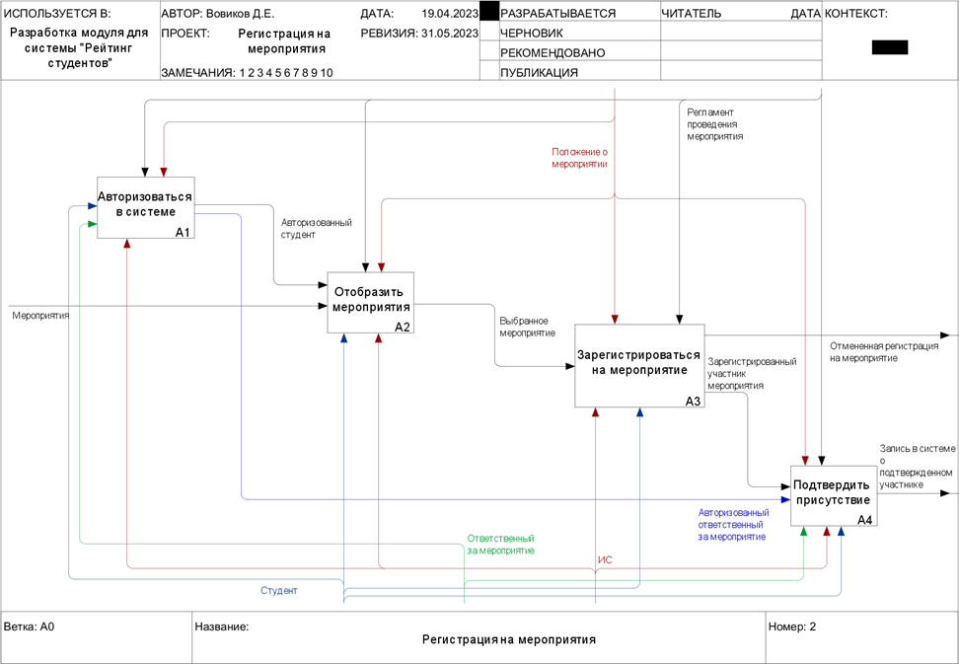
БИЗНЕС-ПРОЦЕСС РЕГИСТРАЦИИ СТУДЕНТОВ НА МЕРОПРИЯТИЯ

Slide 7
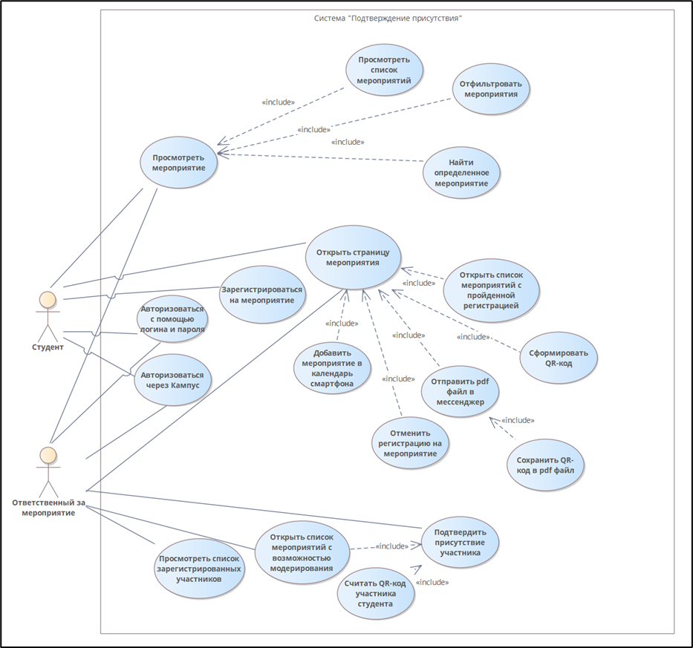
ФУНКЦИИ
СИСТЕМЫ

Slide 8
ОБЗОР АНАЛОГОВ
ДОСТОИНСТВА
НЕДОСТАТКИ
Недостатки
RUNET-ID
Платформа предоставляют возможность настройки регистрационных форм, определения типов билетов, создания программы мероприятия, а также интеграции с платежными системами
Неподходящее решение для создания небольших внутренних мероприятий, таких как студенческие мероприятия в учебных заведениях
Leader-ID
Мероприятия могут быть различных форматов, организаторы могут создавать программу мероприятий, назначать спикеров, устанавливать режимы доступа и проводить взаимодействие с участниками в режиме реального времени
Привязка мероприятий к "Точкам Кипения"
ФГАИС МОЛОДЕЖЬ РОССИИ
Организация проводит широкий спектр деятельности, включая поддержку молодежных организаций, развитие молодежных центров, организацию молодежных форумов, фестивалей, семинаров, тренингов, и других мероприятий
Для создания мероприятий на базе данной платформы необходимо быть партнером ФГАИС «Молодежь России» и иметь аккаунт администратора

Slide 9
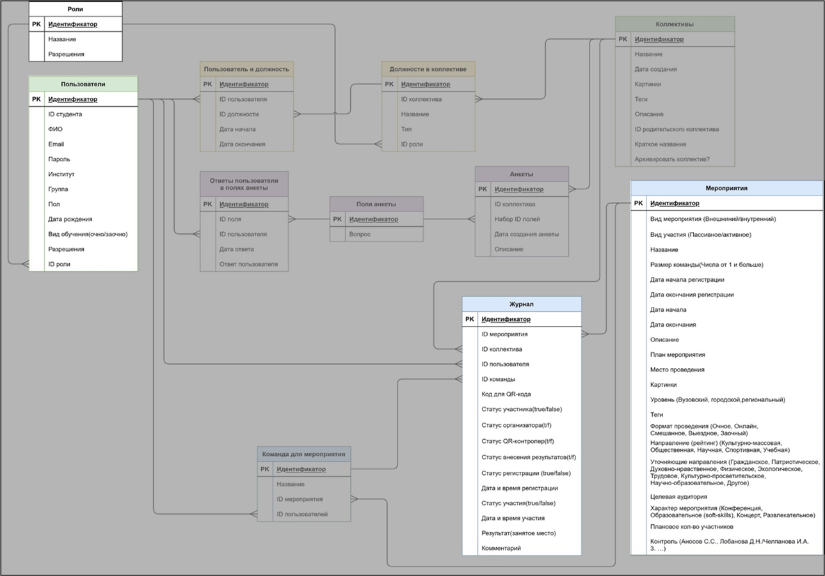

ЛОГИЧЕСКАЯ
МОДЕЛЬ ДАННЫХ
«РЕЙТИНГ
СТУДЕНТОВ»

Slide 10
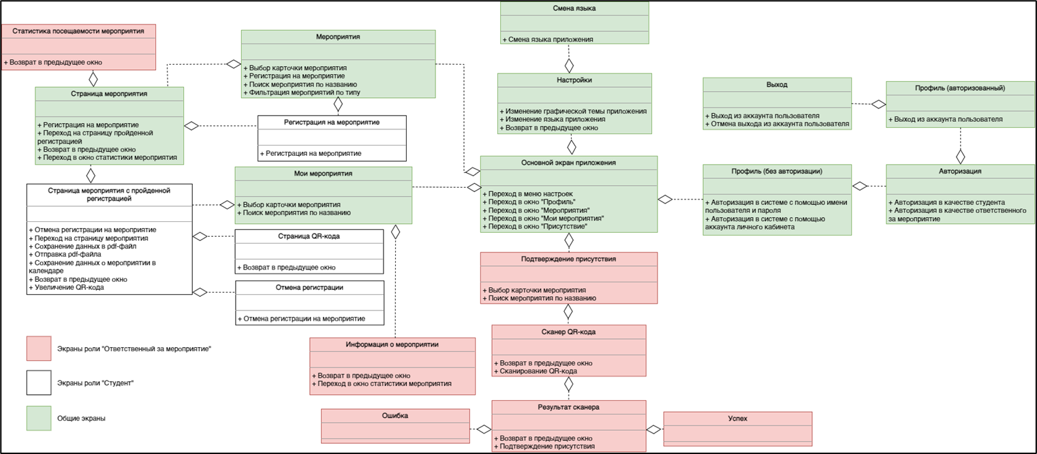
ИНТЕРФЕЙСНЫЕ КЛАССЫ ПРИЛОЖЕНИЯ

Slide 11









ИСПОЛЬЗУЕМЫЕ ТЕХНОЛОГИИ И СРЕДСТВА РАЗРАБОТКИ

Slide 12
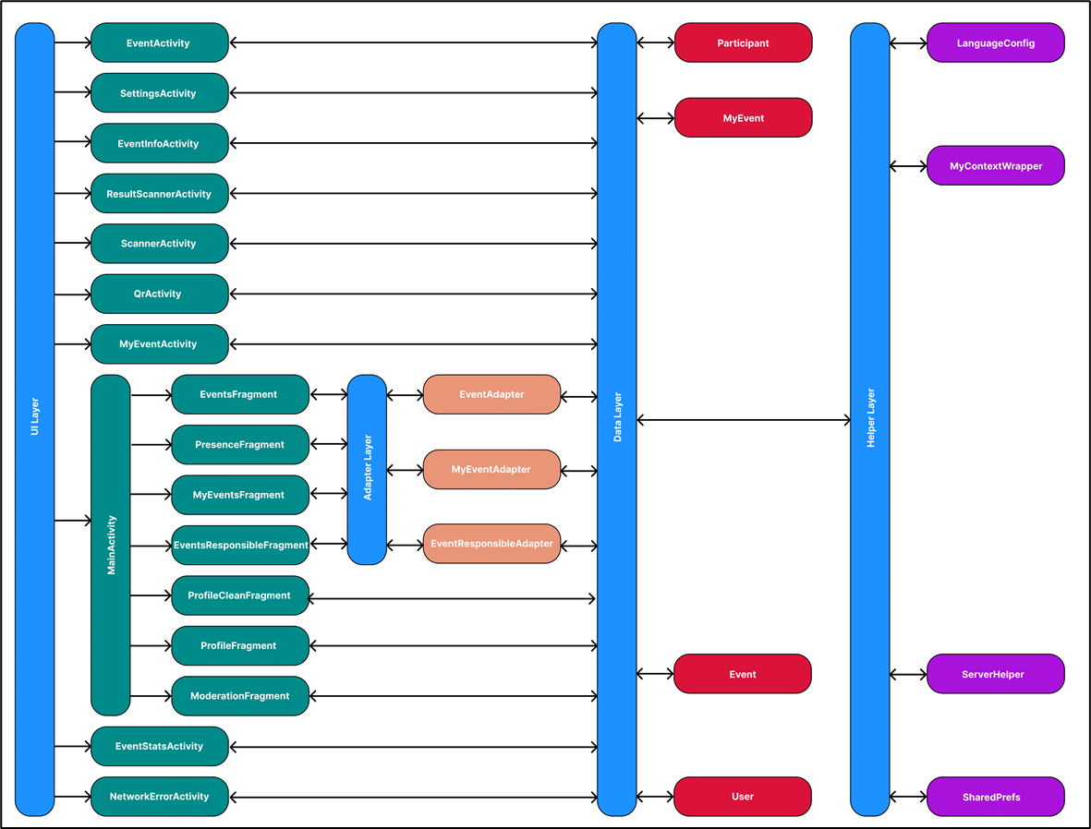
АРХИТЕКТУРА МОБИЛЬНОГО ПРИЛОЖЕНИЯ

Slide 13
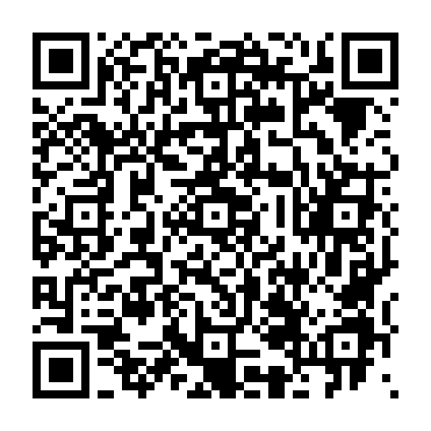
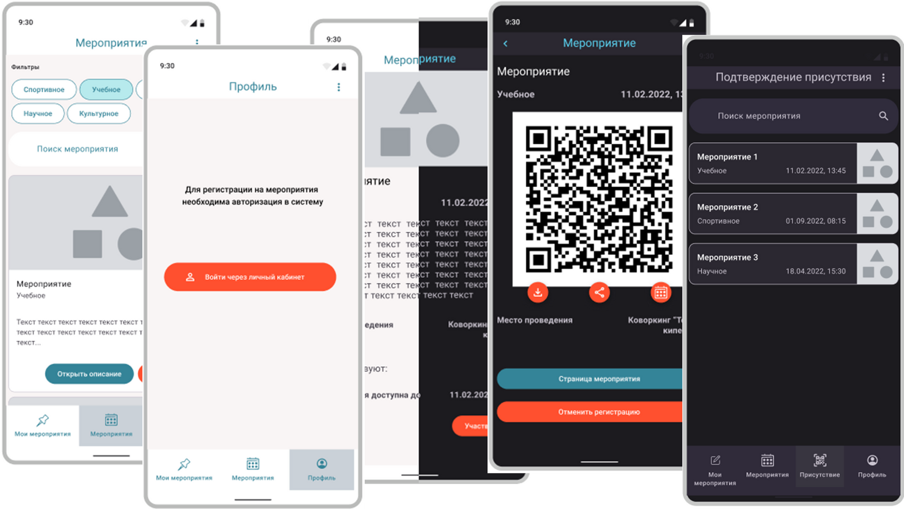
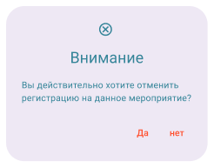
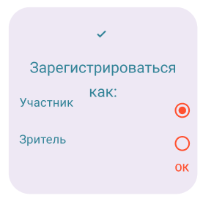
МАКЕТЫ ГРАФИЧЕСКОГО ИНТЕРФЕЙСА

Slide 14
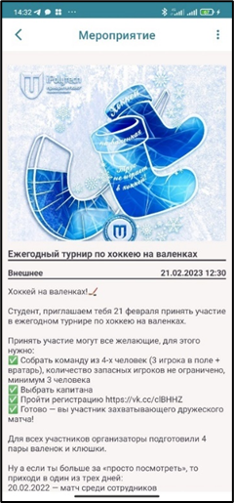
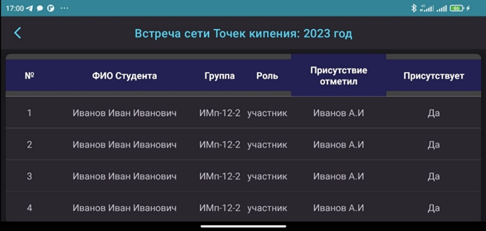
РЕАЛИЗАЦИЯ ФУНКЦИЙ
РОЛЬ «СТУДЕНТ»
«ПРОСМОТРЕТЬ МЕРОПРИЯТИЕ»
«ЗАРЕГИСТРИРОВАТЬСЯ НА МЕРОПРИЯТИЕ»
РОЛЬ «ОТВЕТСТВЕННЫЙ»
«ПРОСМОТРЕТЬ СПИСОК ЗАРЕГИСТРИРОВАННЫХ УЧАСТНИКОВ»

Slide 15
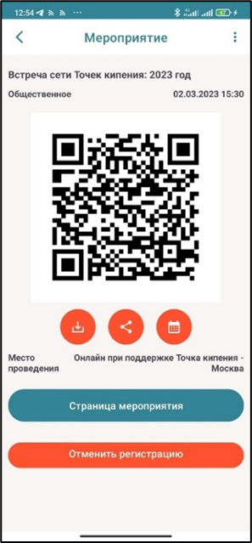
РЕАЛИЗАЦИЯ ФУНКЦИЙ
РОЛЬ «СТУДЕНТ»
«ДОБАВИТЬ МЕРОПРИЯТИЕ В КАЛЕНДАРЬ СМАРТФОНА»
«ОТПРАВИТЬ PDF-ФАЙЛ В МЕССЕНДЖЕР»
«СОХРАНИТЬ QR-КОД В PDF-ФАЙЛ»
«СФОРМИРОВАТЬ QR-КОД»
«ОТМЕНИТЬ РЕГИСТРАЦИЮ НА МЕРОПРИЯТИЕ»

Slide 16
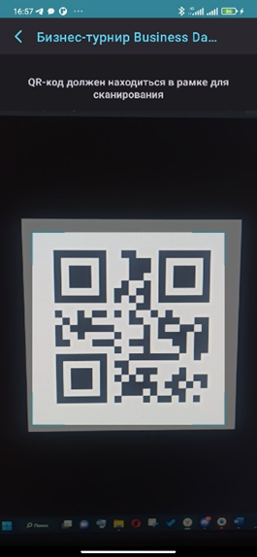
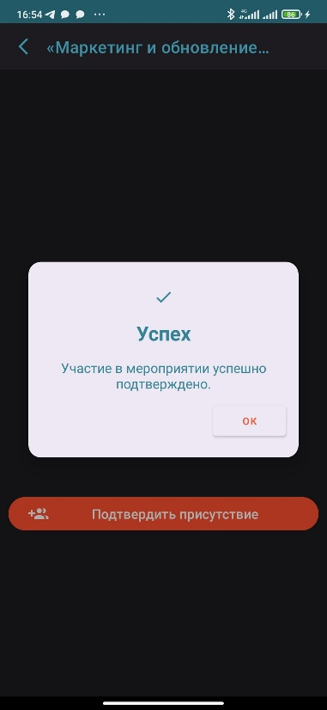
РЕАЛИЗАЦИЯ ФУНКЦИЙ
РОЛЬ «ОТВЕТСТВЕННЫЙ»
«СЧИТАТЬ QR-КОД УЧАСТНИКА СТУДЕНТА»
«ПОДТВЕРДИТЬ ПРИСУТСТВИЕ УЧАСТНИКА»

Slide 17
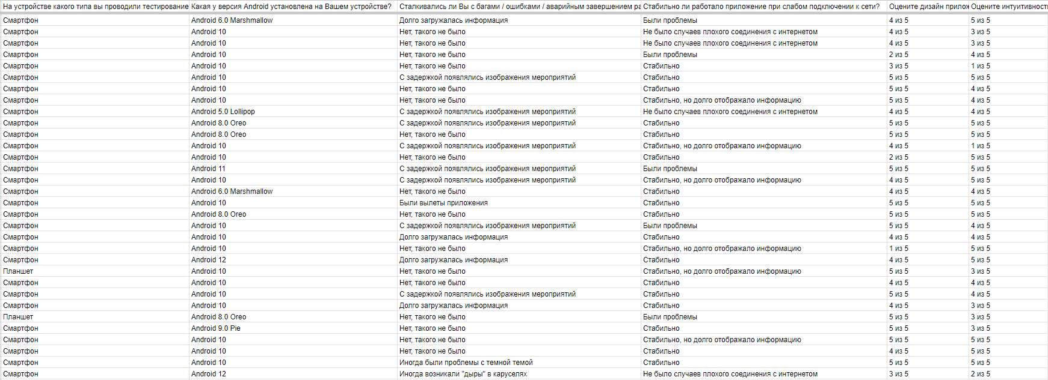
ТЕСТИРОВАНИЕ

Slide 18
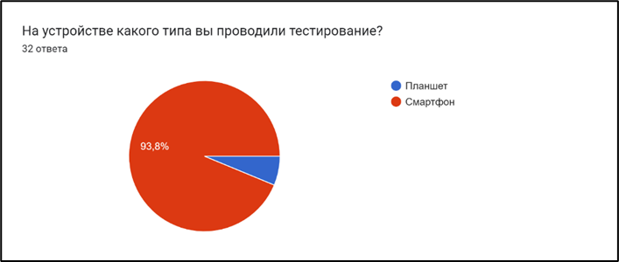
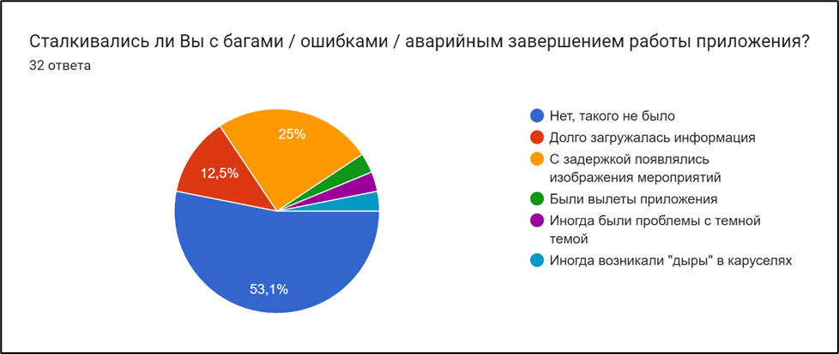
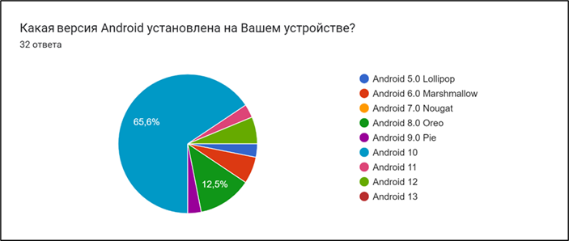
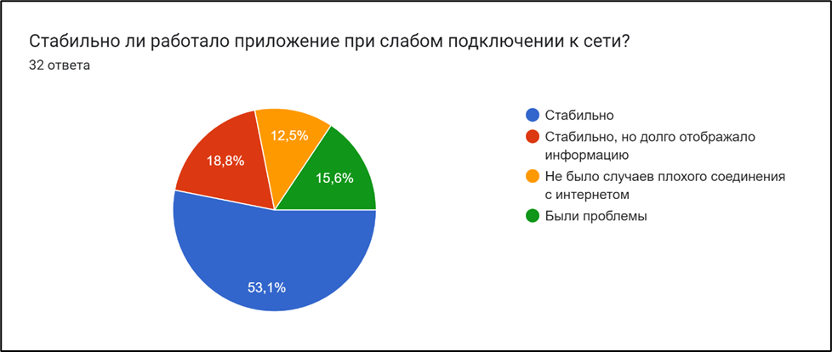
ТЕСТИРОВАНИЕ

Slide 19
РЕЗУЛЬТАТЫ РАБОТЫ
01
ВЫПОЛНЕН АНАЛИЗ ПРЕДМЕТНОЙ ОБЛАСТИ
02
ИЗУЧЕН ПРОЦЕСС РЕГИСТРАЦИИ СТУДЕНТОВ НА МЕРОПРИЯТИЯ
03
СФОРМУЛИРОВАН ПЕРЕЧЕНЬ ТРЕБОВАНИЙ ДЛЯ МОБИЛЬНОГО ПРИЛОЖЕНИЯ
04
ВЫПОЛНЕНО ПРОЕКТИРОВАНИЕ МОБИЛЬНОГО ПРИЛОЖЕНИЯ
05
РЕАЛИЗОВАНО МОБИЛЬНОЕ ПРИЛОЖЕНИЕ ДЛЯ РЕГИСТРАЦИИ И ПОДТВЕРЖДЕНИЯ ФАКТИЧЕСКОГО ПРИСУТСТВИЯ СТУДЕНТОВ НА МЕРОПРИЯТИИ
06
ПРОВЕДЕНО ТЕСТИРОВАНИЕ ПРИЛОЖЕНИЯ

Slide 20
СПАСИБО
ЗА
ВНИМАНИЕ

Slide 21
РАЗРАБОТКА МОБИЛЬНОГО ПРИЛОЖЕНИЯ «РЕГИСТРАЦИЯ НА МЕРОПРИЯТИЯ ДЛЯ ИС «РЕЙТИНГ СТУДЕНТОВ»
ВЫПОЛНИЛ СТУДЕНТ: ВОВИКОВ ДАНИИЛ ЕВГЕНЬЕВИЧ, ГР. ИСМБ-19-1
РУКОВОДИТЕЛЬ ВКР: КАНДИДАТ ТЕХНИЧЕСКИХ НАУК, ДОЦЕНТ ЧЕРКАШИН ЕВГЕНИЙ АЛЕКСАНДРОВИЧ
КОНСУЛЬТАНТ: КАНДИДАТ ТЕХНИЧЕСКИХ НАУК, ДОЦЕНТ ИНСТИТУТА ИНФОРМАЦИОННЫХ ТЕХНОЛОГИЙ И АНАЛИЗА ДАННЫХ БАХВАЛОВА ЗИНАИДА АНДРЕЕВНА

